Slide 1
查找替换

Slide 2
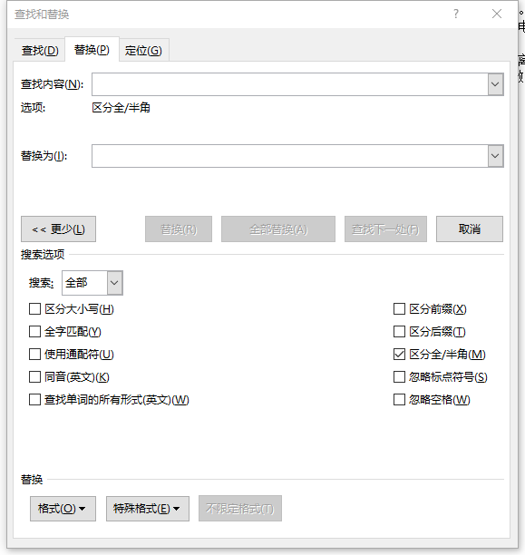
普通查找替换
例如：把示例文件中的摹拟改为模拟

Slide 3
使用特殊格式
特殊字符 说明
^$ 任意一个英文字母
^p 段落标记符↵
^l 手动换行符↓
^# 任意单个数字（0~9）
^w 任意长度空白区域
^b 分节符

Slide 4
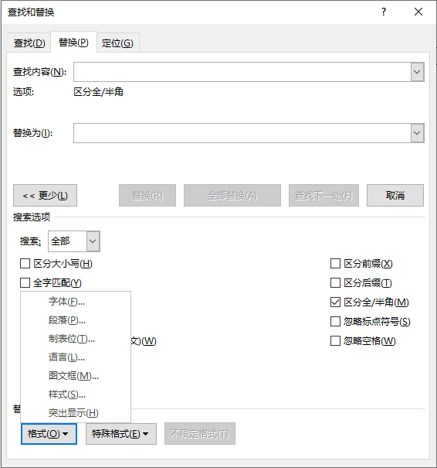
使用字体格式

